Slide 1
Luisteren
Een intro gespreksvoering voor nieuwe ambtsdragers /pastoraal bezoek(st)ers

Slide 2
Stellingen
Ik weet bij een pastoraal gesprek vaak niet wat ik moet zeggen.
Ik ben blij als ik bij iemand op bezoek kom die graag en veel praat.
Ik wil in een gesprek graag helpen met goede adviezen.
Ik kan niet tegen stiltes in een gesprek.
Als ik niet weet wat ik zeggen moet bid ik in stilte tot de Heilige Geest om hulp.
Ik vind het moeilijk om over God te beginnen in een gesprek.

Slide 3
Luisteren
In een pastoraal gesprek moet u 1. luisteren 2. luisteren 3. luisteren.
Maar let op: goed luisteren is méér dan uw mond houden. (Dat wordt een nietszeggend gesprek!) Het is actief luisteren. Dus goed horen (en zien!) wat een ander zegt en daarop gepast reageren.
U luistert niet (alleen) om goed te reageren maar vooral om goed te begrijpen.
Stiltes horen bij het luisteren – probeer 6 seconden stil te zijn voor u reageert. Soms praat de ander dan al weer verder.

Slide 4
Persoonlijke houding
Bij een goede persoonlijke houding hoort
  Aanvaarding
  Invoelingsvermogen
  Echtheid / authenticiteit
  Concreetheid / directheid
  Openheid
  Pastoraal zelfbewustzijn

Slide 5
Valkuilen
Wie goed wil luisteren en niet haastig met spreken, vermijdt deze valkuilen
  herkennen
  ontkennen/kleineren
  haastig troosten
  (ongevraagd) adviseren
  snel helpen

Slide 6
LAST
Een bekende luistervaardigheidsregel in het pastoraat is deze. Wat doet een (pastorale) gesprekspartner?
  Luisteren
  Aansluiten
  Samenvatten
  Teruggeven/doorvragen.

Slide 7
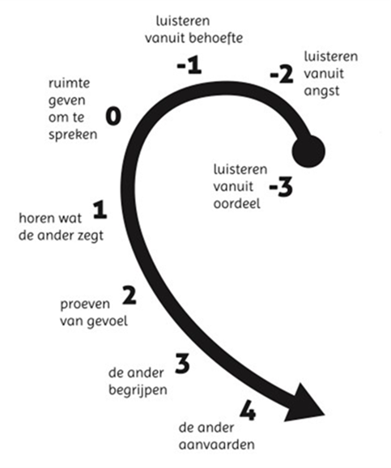
De luisterthermometer

Slide 8
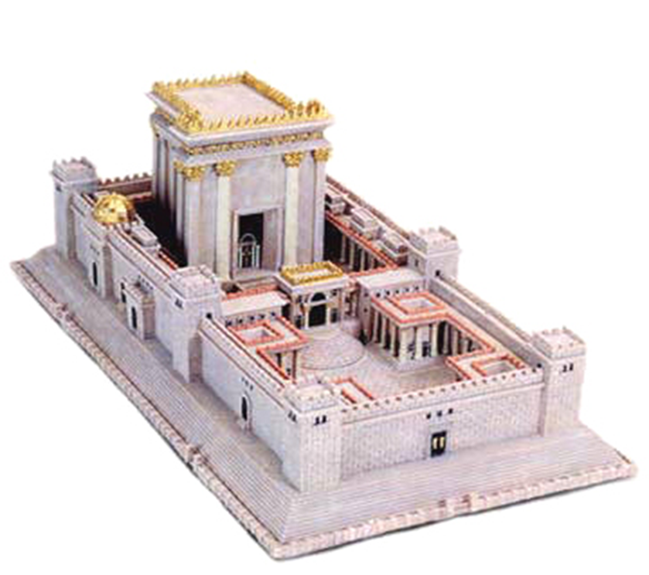

Slide 9
Wandelen op heilige grond
Meeleven. Vragen/ luisteren naar feiten (wat is er aan de hand, wat is er gebeurd, wat bedoelt u)
Meevoelen. Vragen / luisteren naar gevoelens (hoe beleeft u de feiten, welke gevoelens roepen ze op)
Meedenken. Vragen / luisteren naar levensbeschouwing (kunt u dat verbinden met God, kerk, geloof? – praten over God)
Meebidden. Vragen / luisteren naar spiritualiteit (zullen we samen Gods aangezicht zoeken? Schriftlezing en gebed – God ‘beleven’)

Slide 10
Casussen (ouderlingen, pastoraal team e.d.)
De pastoraal bezoek(st)er komt bij een man (70 jaar) op huisbezoek. Hij leeft geïsoleerd. Is ook nooit getrouwd geweest, maar zit wel altijd op zijn plekje in de kerk. Hij is niet erg spraakzaam.
De pastoraal bezoek(st)er bij iemand (35 jaar) op bezoek die zegt dat hij niet meer in de kerkdiensten komt. Hij heeft er geen zin meer in. Zijn vrouw evenmin. ‘Het is altijd hetzelfde liedje! Ik kan God ook thuis dienen. Af en toe kijk ik op zondagmorgen naar een dienst van verschillende kerken.’
De pastoraal bezoek(st)er komt op bezoek bij een mevrouw (75 jaar) die er groot verdriet van heeft dat geen van de drie kinderen nog in de kerk komt. ’En we hebben ze allemaal goed opgevoed en altijd voor hen gebeden. Waarom laat God het dan in het ene gezin goed gaan en bij ons niet?’

Slide 11
De pastoraal bezoek(st)er komt op bezoek bij een mevrouw (52 jaar, zes weken geleden weduwe geworden) die terugkijkt op een volgens haar heel slecht huwelijk. ‘Als mijn man niet plotseling overleden was, waren we richting echtscheiding gegaan.’
De pastoraal bezoek(st)er spreekt een jongedame (17 jaar). Ze zegt dat God haar geroepen heeft om in de sloppenwijken van Rio de Janeiro te gaan werken. Ze wil daarom naar een bijbelschool in Brazilië. Haar ouders vinden dat drie keer niks en willen dat ze naar de pabo gaat.
De pastoraal bezoek(st)er komt bij een man van 50. Hij zit er een beetje triest bij. Al een half jaar heeft hij geen werk meer. Hij worstelt ook nog met long-covid klachten. ‘Ik wordt er moedeloos van!’

